Slide 1
МЕТОДИЧЕСКИЕ РЕКОМЕНДАЦИИ по проведению ОСС посредством заочного голосования с использованием ГИС ЖКХ

Slide 2
Для принятия участия в голосованиях необходимо нажать на гиперссылку «голосование по дому» на главной странице личного кабинета.

Slide 3
Отображается страница «реестр сведений о голосовании» на вкладке «голосования». Для организации ОСС необходимо открыть вкладку «сообщения о проведении общего собрания»

Slide 4
Для создания нового сообщения о проведении ОСС необходимо нажать на кнопку «Добавить»

Slide 5
Заполните обязательные поля блока «общая информация». В поле «номер» введите номер сообщения. Для заполнения поля «дата составления» выберите дату из календаря или введите ее вручную. При выборе типа собрания «собрание собственников» для заполнения поля «адрес дома» нажмите на кнопку «выбрать» и выберите значение из справочника. Из выпадающих списков выберите вид и форму собрания.
Отображается страница «добавление сообщения о проведении общего собрания собственников»

Slide 6
Внимание! Форма «заочное голосование с использованием системы» доступна только в тех домах, где еще не выбран администратор ОСС и не проводилось голосований с использованием системы. В зависимости от выбранной формы проведения в блоке «общая информация» отображаются дополнительные поля. Заполните их. При выборе формы собрания «заочное голосование с использованием системы» отображаются дополнительные поля.

Slide 7
Для заполнения блока «инициаторы голосования» нажмите на кнопку «добавить» и выберите значение из выпадающего списка.
При выборе пункта «управляющая организация» в качестве инициатора выбирается организация, осуществляющая управление домом, выбранным в блоке «общая информация».
При выборе пункта «собственник помещения в МКД» отображается окно «выбор собственника помещения в многоквартирном доме».
ВАЖНО! Пункт «управляющая организация» отображается, если в системе присутствует действующий договор управления по адресу, выбранному в блоке «общая информация». В ином случае для выбора в качестве инициатора доступен только собственник помещения в МКД.

Slide 8
Установите переключатель в положение «физическое лицо» или «юридическое лицо». В первом случае требуется указать ФИО, СНИЛС и данные документа, удостоверяющего личность. Во втором - выбрать организацию из справочника.

Slide 9
В блоке «повестка» добавьте один или несколько вопросов повестки. Для добавления вопроса нажмите на кнопку «добавить». Если нет никаких вопросов, которые хотите вынести на голосование, то можно провести ОСС по вопросам, которые выбраны в системе по умолчанию: – порядок приема администратором общего собрания сообщений о проведении общих собраний собственников помещений в многоквартирном доме; – порядок приема администратором общего собрания решений собственников помещений в многоквартирном доме по вопросам, поставленным на голосование; – продолжительность голосования по вопросам повестки дня общего собрания собственников помещений в многоквартирном доме в форме заочного голосования с использованием системы; – определение лиц, которые от имени собственников помещений в многоквартирном доме уполномочены на использование системы или иных информационных систем при проведении общего собрания собственников помещений в многоквартирном доме в форме заочного голосования (администратора общего собрания собственников) с указанием СНИЛС и (или) ОГРН.

Slide 10
При необходимости добавьте в повестку другие вопросы, нажав на кнопку «добавить».
Далее прикрепите электронный образ сообщения о проведении осс в соответствующем блоке.

Slide 11
Чтобы сохранить сообщение о проведении ОСС, нажмите на кнопку «сохранить». Сохраненное сообщение недоступно для просмотра собственниками многоквартирного дома. Для размещения сообщения о проведении ОСС в ГИС ЖКХ нажмите на кнопку «разместить». Для всех зарегистрированных в ГИС ЖКХ собственников, привязанных к дому, указанному в сообщении о проведении ОСС, система формирует уведомление о проведении ОСС и отправляет его по адресам электронной почты, указанным в регистрационных данных собственников. ПРИМЕЧАНИЕ: сообщение о проведении общего собрания собственников помещений в многоквартирном доме в форме заочного голосования с использованием системы размещается администратором общего собрания в ГИС ЖКХ не позднее чем за десять дней до даты и времени начала проведения такого собрания. Продолжительность собрания не менее 7 дней и не более 60 дней.

Slide 12
ВНИМАНИЕ!
В случае, если суммарная площадь жилых и нежилых помещений, в которых указан кадастровый номер, меньше 50% от общей площади дома, указанной в Системе, отображается информационное сообщение о том, что для размещения сообщения суммарная площадь жилых и нежилых помещений, в которых указан кадастровый номер, должны быть больше или равна 50% от общей площади дома. Если все данные верны, установите флажок в поле «Подтверждаю возможность проведения общего собрания собственников» и нажмите на кнопку «Продолжить».

Slide 13
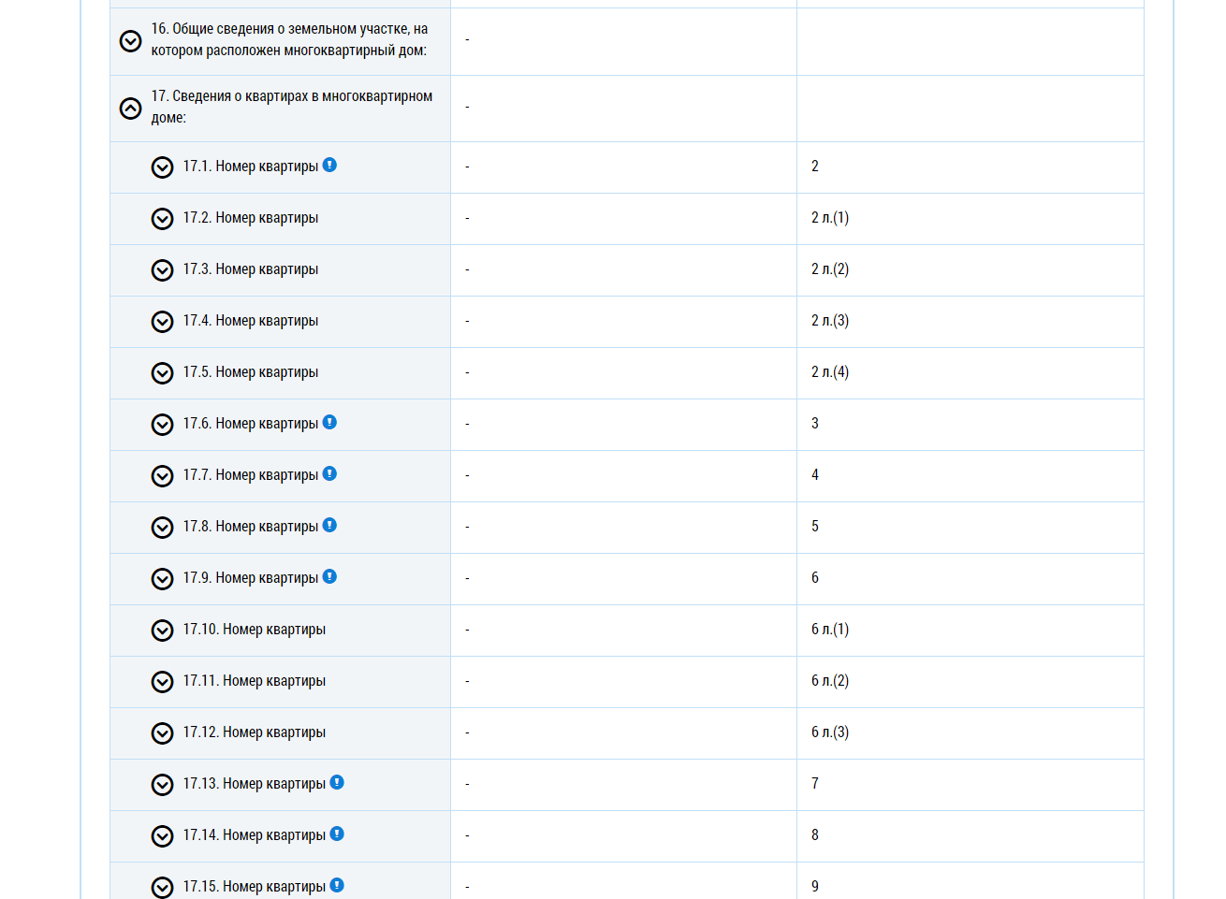
В пункте №17 электронного паспорта дома при размещении кадастрового номера помещения в правом верхнем углу размещен синий восклицательный знак, указывающий на размещение сведений Росреестром
Посмотреть информацию о внесенных кадастровых номерах жилых помещений возможно сформировав электронный паспорт дома во вкладке «Реестр объектов жилищного фонда»

Slide 14
В случае отсутствия кадастрового номера:
1. Переходим в раздел информации о помещениях
2. Выбираем нужное помещение
3. Нажимаем на вкладку «Операции»
4. Установить связь помещения с информацией из Росреестра
5. Выбрать нужное помещение
6. Поставить галочку в строке «Отображать записи, для которых уже установлена связь с объектом ГИС ЖКХ
7. Выбрать нужное помещение
8. Нажать на кнопку «Выбрать»

Slide 15
Система позволяет пользователю размещать решения собственника по голосованию. Размещение решений доступно для размещенных сообщений о проведении первого общего собрания собственников. Система отображает страницу «решение собственника». Для прикрепления решения собственника, переданного в письменной форме, к сообщению о проведении ОСС выполните следующие шаги. На вкладке «сообщения о проведении общего собрания» раскройте контекстное меню сообщения в статусе «сообщение размещено», «голосование идет» или «голосование завершено» (в случае если ещё не подведены итоги голосования), и выберите пункт «просмотреть».

Slide 16
Отображается страница «просмотр сообщения о проведении общего собрания». Нажмите на кнопку «внести решение» внизу страницы. Кнопка отображается, пока не добавлен протокол по голосованию.

Slide 17
Заполните поля формы. В первую очередь выберите тип собственника, установив переключатель в положение «физическое лицо» или «юридическое лицо». - Для физического лица необходимо указать ФИО, СНИЛС и данные документа, удостоверяющего личность. - Для юридического лица необходимо выбрать организацию из справочника. Внесите сведения о собственности. Для этого нажмите на кнопку «добавить» в блоке «сведения о собственности». Введите номер и дату государственной регистрации права собственности и нажмите «сохранить».

Slide 18
Далее укажите решение собственника по каждому из вопросов повестки, установив переключатель в соответствующее положение: – «За»; – «Против»; – «Воздержался». Прикрепите электронный образ решения собственника и нажмите на кнопку «разместить». Решение собственника добавлено.

Slide 19
Проголосовать собственники могут войди во вкладку «голосования» выбрав вопросы и пункты «ЗА», «ПРОТИВ», «ВОЗДЕРЖАЛСЯ»

Slide 20
Спасибо ЗА внимание!

